Slide 1
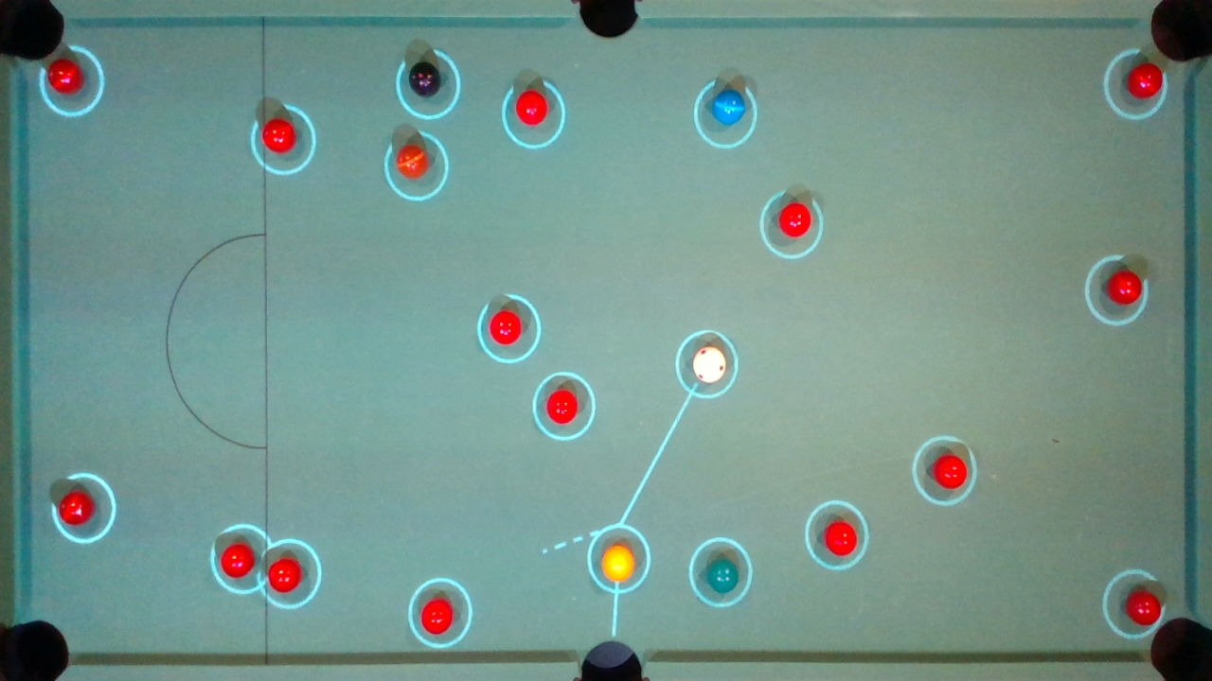
Spielend zum Snooker-Profi
Billard ist eine Sportart, die strategisches Denken, ein gewisses Verständnis von Physik und eine ruhige Hand erfordert.
Für Anfänger ist es schwierig, in einer Spielsituation geeignete Stösse zu finden, den passenden auszuwählen und korrekt auszuführen.
Billiard-AI unterstützt den Spieler dabei.
Ausgangslage
Beim Billard muss sich der Spieler mögliche Stösse überlegen und die Kraft sowie den Winkel, mit dem die weisse Kugel an-gestossen werden soll, abschätzen. Was nach dem Stoss passiert, muss sich der Spieler aufgrund seiner Erfahrung im Spiel vorstellen.
Billiard-AI
Eine Kamera über dem Billardtisch nimmt kontinuierlich Bilder auf und die Position und Farbe aller Kugeln werden in Echtzeit erkannt. Über einen Projektor werden dem Spieler die Kugelpositionen und Hilfe-stellungen zu Billardstössen direkt auf dem Tisch eingeblendet.
Durch Analyse der Spielsituation werden mögliche Stösse gefunden und deren Schwierigkeit wird anhand verschiedener Kriterien bewertet.
Sowohl direkte wie auch Stösse über die Banden werden berücksichtigt und die benötigte Geschwindigkeit des Spielballs wird berechnet. Vorgeschlagen werden die Einfachsten und Erfolgversprechendsten.
Eine Physiksimulation berechnet die Spiel-situation nach dem Stoss. Der Weg jeder beteiligten Kugel wird anhand von Linien auf dem Tisch angezeigt und durch die Animation projizierter Kugeln wird der Ablauf visualisiert. Dadurch wird ersicht-lich, wo welche Kugeln zusammentreffen, eingelocht werden oder zum Stillstand kommen.
Der Spieler kann den Billardqueue (Stock) an den angezeigten Linien ausrichten und die animierte Geschwindigkeit nach-vollziehen, damit der Stoss gelingt.
Ein Spiel wird mithilfe der Simulation über mehrere Züge geplant und dem Spieler wird eine Abfolge von Stössen präsentiert.
Er kann dank dieser Unterstützung sein strategisches Denken und die korrekte Ausführung üben.
Die Simulation wurde mit real durch-geführten Stössen verglichen und es wurden minimale Abweichungen festgestellt.
Im Infinity-Spielmodus erhält der Spieler automatisch Vorschläge. Ein möglicher Stoss wird animiert angezeigt, der Spieler führt diesen mehr oder weniger erfolgreich aus und erhält einen neuen Vorschlag, sobald alle Kugeln stillstehen.
Anfänger erleben ein unterbrechungsfreies Spiel, welches durch Augmented Reality und künstliche Intelligenz bereichert wird.
Fazit
Entstanden ist ein intelligenter Billardtisch, der dem Anwender spielerisch beibringt, wie wenig Kraft ein gutes Billardspiel braucht, seinen Blick für optimale Züge schärft und deren erfolgreiche Ausführung trainiert.
Mit Billiard-AI spielt es sich leichter und mit der Zeit besser.
Spielsituation mit einem Vorschlag und erkannten Kugelpositionen.
Billiard-AI
Absolventen: | Luca Ritz Lukas Seglias
Professor: | Marcus Hudritsch
Experte: | Andreas Dürsteler
Bachelor Thesis 2022 Studiengang Informatik

